Slide 1
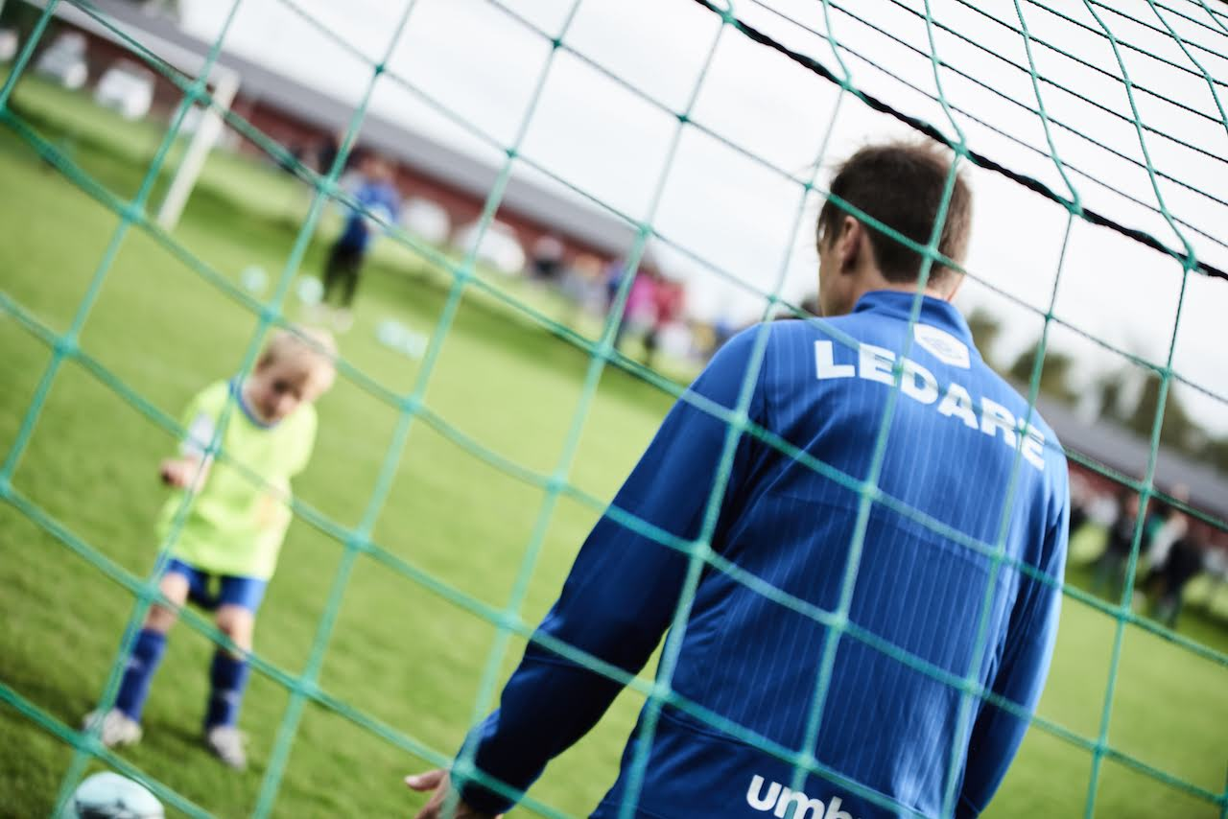
HABO IF
F-10 säsong 2021

Slide 2
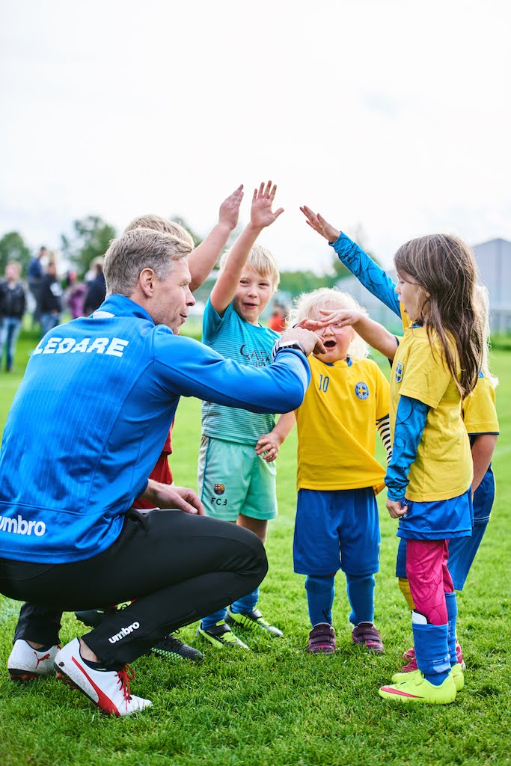
Föräldrainfo
Vi är glada att det är dags för en ny säsong och vi ser framemot att få träna och umgås med era tjejer.
32 tjejer har vi vår laguppställning just nu och det är fantastisk.
Infon sparar vi ner på laget.se
Notes:
Tony

Slide 3
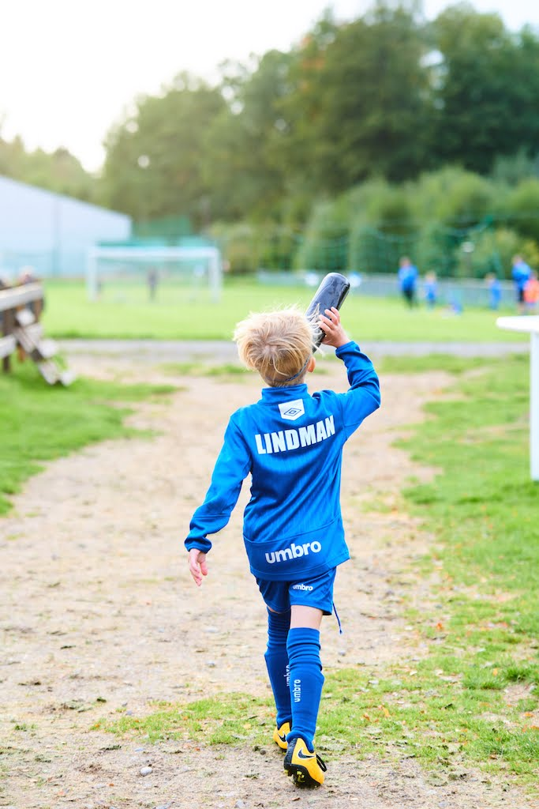
Föräldragrupp
Vi behöver nya medlemmar till Föräldragruppen 3-4 st varav en står som ansvarig
Föräldragruppen kommer att ansvara för att fördela uppdrag kopplat till matchvärd, städveckor, försäljning och eventuellt uppgifter Habo Cup.
Sportlotten, försäljning under våren mer info snart
Vårstädning 7-8st städ av minigolfbanor –mer info kommer
Vi skulle vilja köra en försäljningsomgång med toapapper som var så lyckad förra året och vi kommer att skicka ut underlag under våren.
Notes:
Fredrik

Slide 4
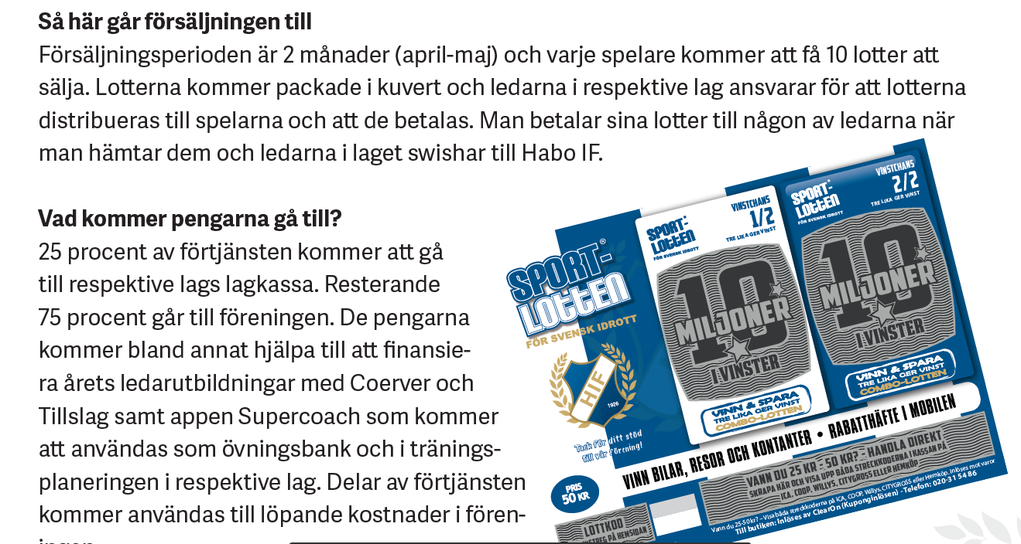
Notes:
Tony

Slide 5
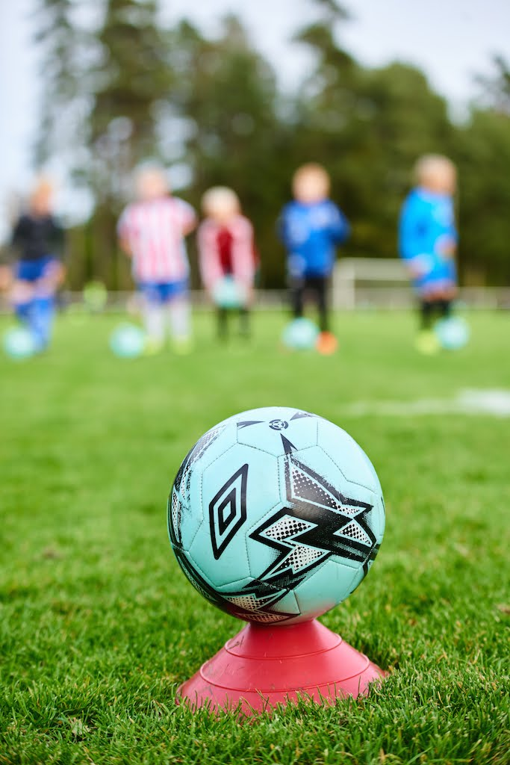
Träning 2021
Försäsong/ April
Måndag konstgräs
kl.18.00-19.15
Onsdagar konstgräs
kl.18.00-19.30
När gräset blir grönt….
7-mannaplan Plan E
Måndag kl.17.30-19.00
Onsdag kl.17.30-19.00
Träningsupplägg
uppvärmning inkl. knäkontroll
teknik och övningar
matchspel
avslutning
Anmälan
Har tankar på träningsanmälan för planeringens skull
vi pendlar mellan 15-30 deltagare,utmanande!
Återkommer om vi adderar detta.
Notes:
Tony

Slide 6
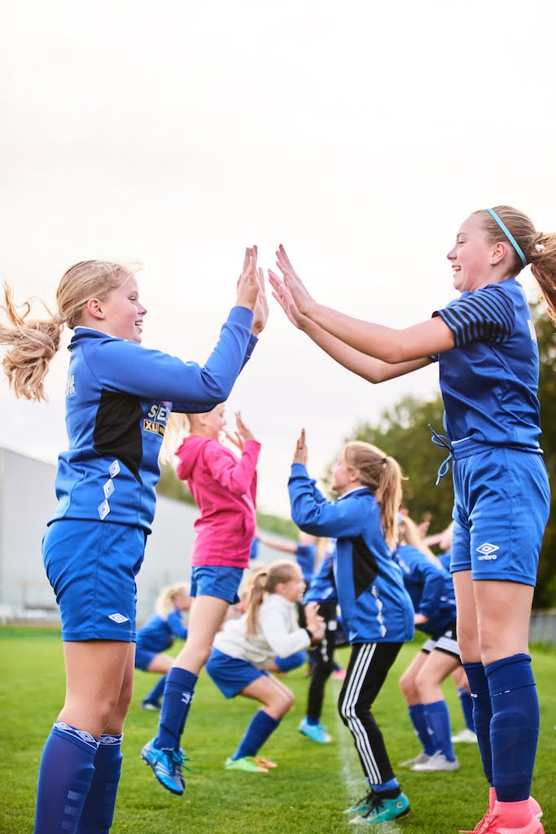
Matcher
Serier F-10
Som det ser ut just nu så är det seriestart 9 maj.
Vi har anmälda till två serier och kommer att dela upp vårt lag många små grupper och rulla på dem.
Detta innebär att alla kommer att spela med alla under säsongen.
För att spela matcherna så vill vi att man deltar på 50% av träningarna under samma vecka.
Spelschema på laget.se
Vid bortamatcher så ansvarar man för att tjejerna har någon att åka med och vi gör inget körschema.
Notes:
Tony

Slide 7
Matcher
Serier F-09
Tillsammans med Habo IF och ledarna i F-09 så har vi kommit överens om att hjälpa det laget med spelare så att även F-09 kan ha två spelande lag i sin serien.
Vi ledare kommer att slussa spelare upp till F-09 och då utgår vi i från visa kriterier;
-träningsnärvaro
-spelsinne
-ork
-inställning
Detta innebär att den här gruppen inte är statisk utan kommer förändras efter spelarnas utveckling.
F-10 matcherna är prioriterade och man spelar inte med F-09 om man tackar nej till F-10 match.
Notes:
Tony

Slide 8
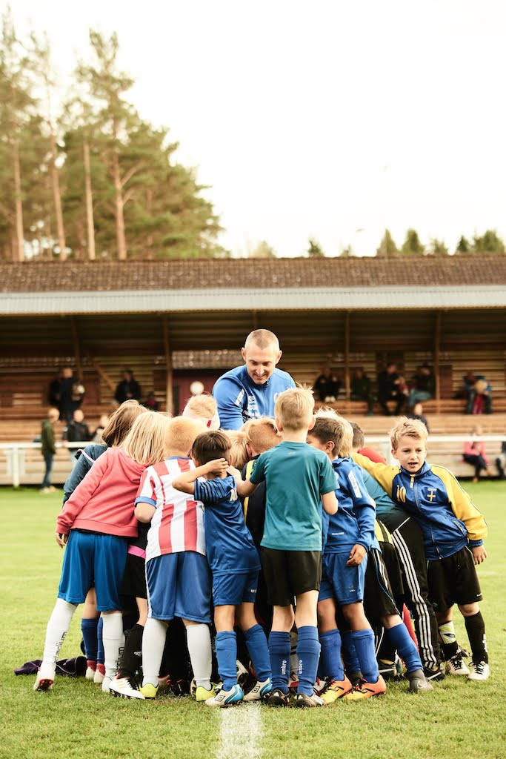
Cuper
Planerade cuper för 2021 är:
Habo Cupen i slutet av juni
Hagadagarna under augusti
Vi får se hur det utvecklar sig och om dessa kommer att genomföras.
Om det blir en Habo Cup så har vi planerat in en övernattning för att skapa en riktig Cup-känsla även om vi är på hemmaplan.
Notes:
Fredrik

Slide 9
Ledare
Vi behöver fler ledare för att hantera träningar och tids nog matcher, just nu räcker vi inte till då vissa av oss även jobbar lite kvällar och helger.
Även rent administrativ support är välkommen!
Intresserad? Kontakta Tony
Notes:
Fredrik

Slide 10
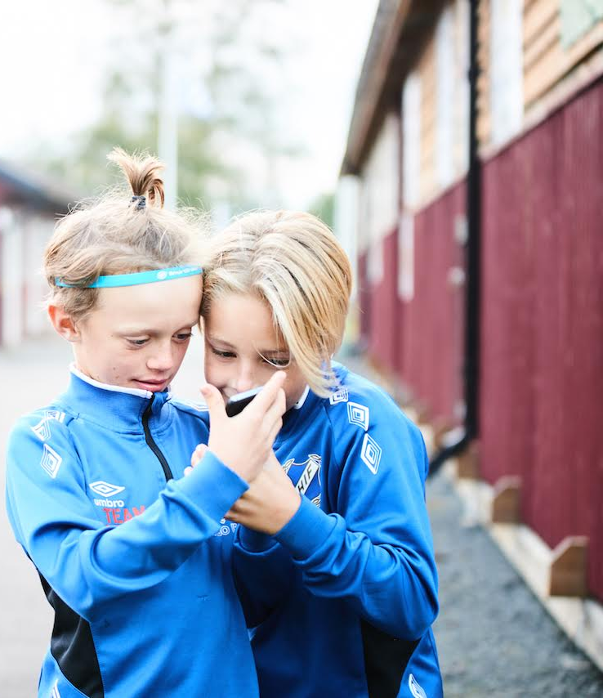
Övrigt
Laget.se
All info och alla kallelser kommer att skickas ut via laget.se
Spel-och föräldrauppdragsschema kommer att finnas som dokument på F-10 laget.se sida
Vi vill köra en försäljningsomgång med toapapper innan sommaren.
Kontakta oss om ni har funderingar eller frågor.
Vi har gärna en dialog.
Tony, Tobbe, Niklas, Fredrik & Marie

